Slide 1
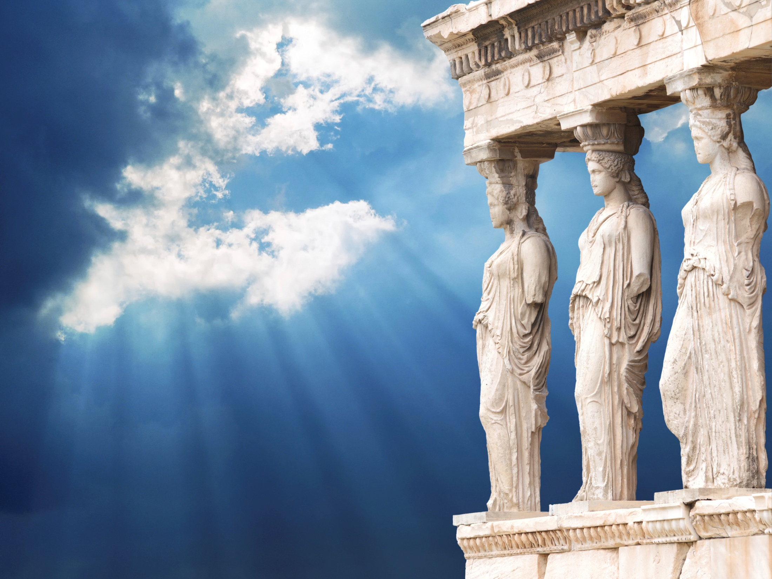
G R Č I J A
Ελευθερία ή Θάνατος
SVOBODA ALI SMRT

Slide 2
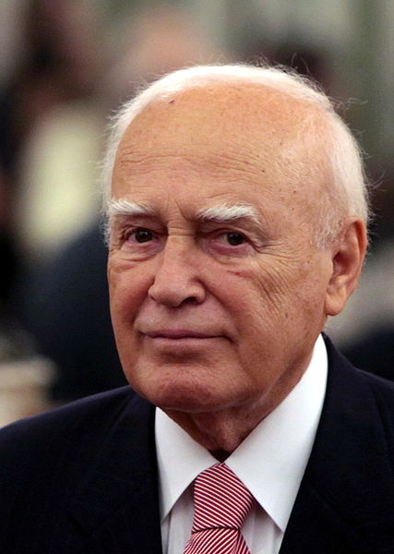
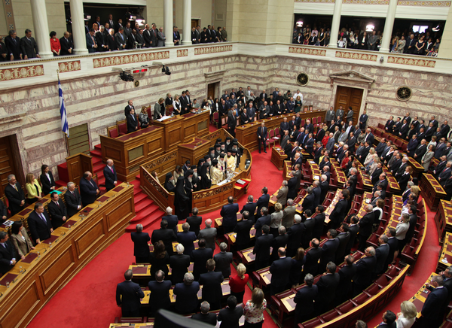
HELENSKA REPUBLIKA
populacija 11.305.118 (2010)
BDP $29.059 / preb. (2010)
Slovenija $23.009
članica EU (1981)
denarna valuta EUR (2002)
Karolos Papoulias

Slide 3
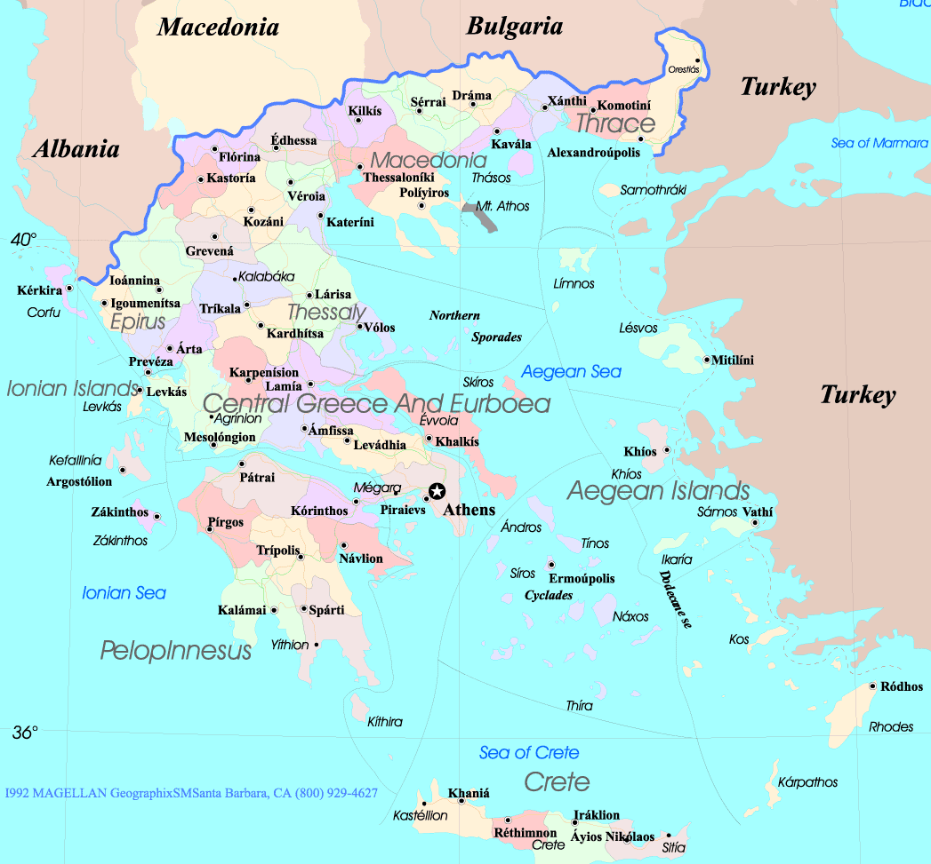
Delitev Grčije glede na geografske enote:
Severna Grčija z Epirom, Tesalijo, Makedonijo in Trakijo
Osrednja Grčija z Atiko, Evbejo, Beocijo, Fokido, Etolijo in Arkananijo
Južna Grčija s Peloponezom, Kreto in otoki v Egejskem morju

Slide 4
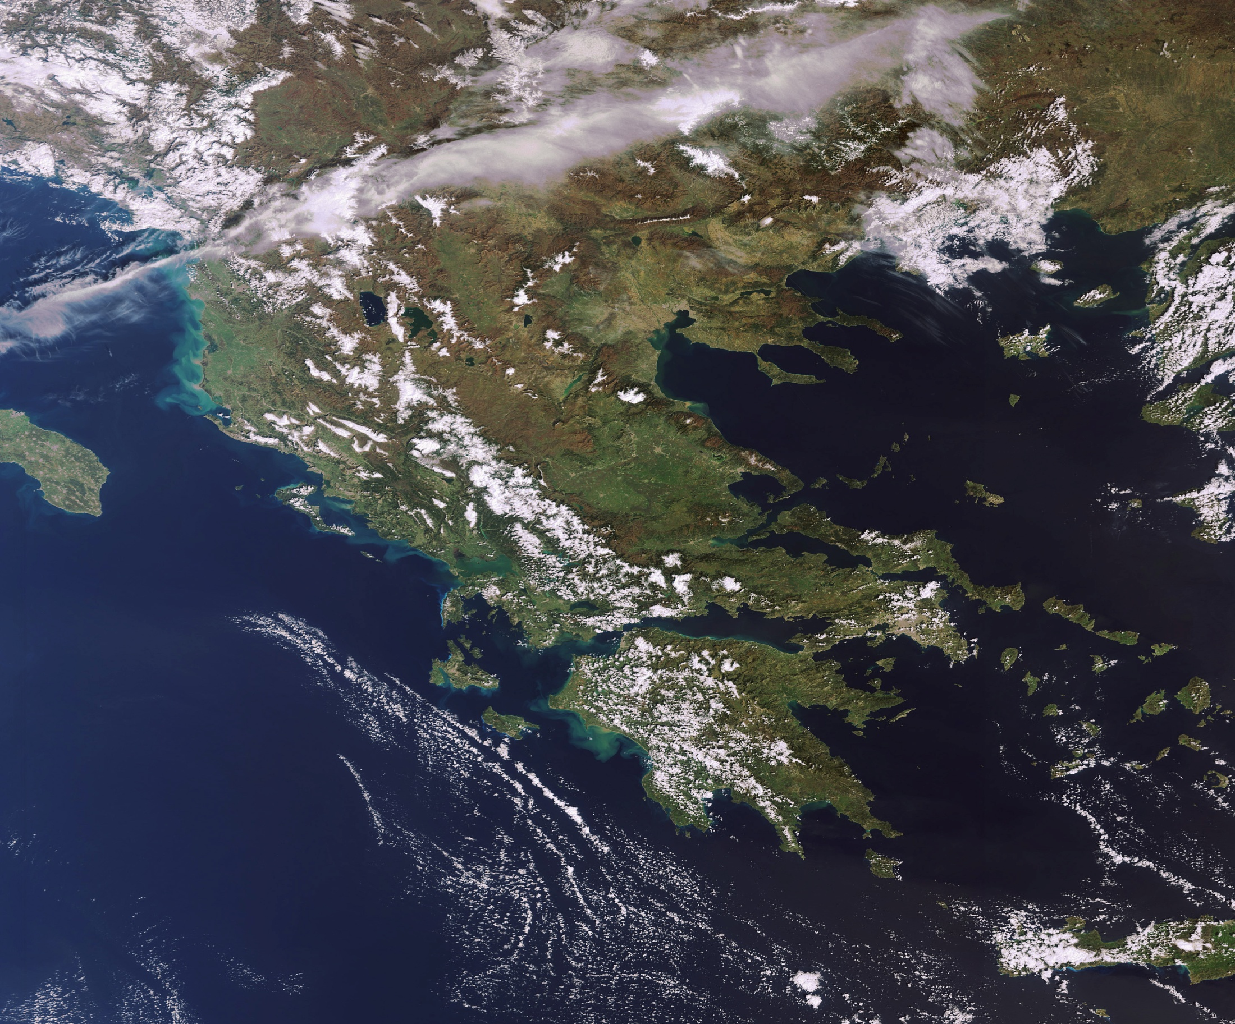
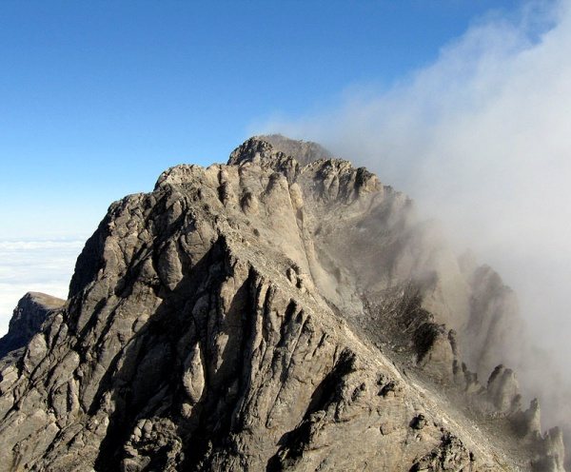
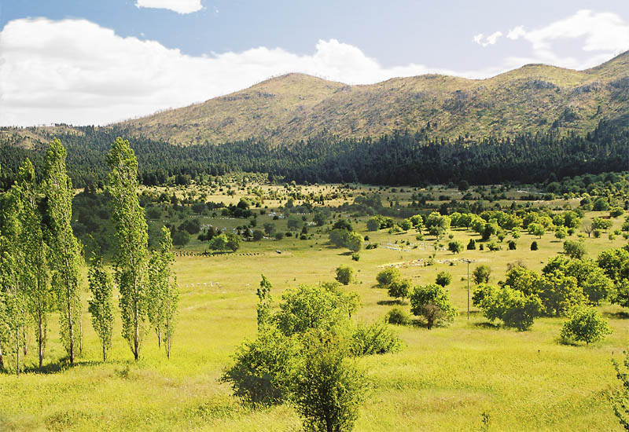
NARAVNOGEOGRAFSKE ZNAČILNOSTI
DELITEV:
celinsko območje s strmimi pobočji
močno razčlenjen obalni pas (zaradi gorskih grebenov)
otoki v Egejskem in Jonskem morju
Pindsko gorovje
gora Olimp 2917m
3000 otokov raznolikih geoloških sestav (210 poseljenih):
Jonski otoki = apnenec
Skiros, Ios in Paros = marmor
Mikonos = granit
Santorinij = lava, vulkanske kamenine

Slide 5
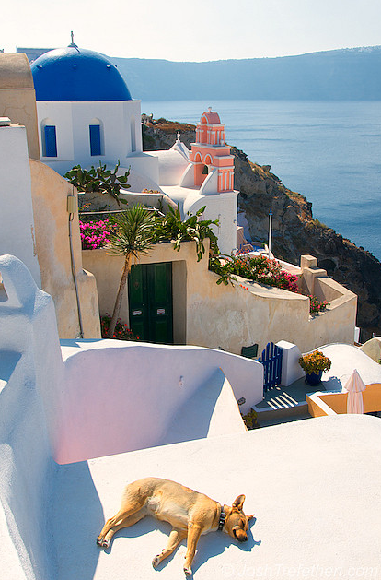
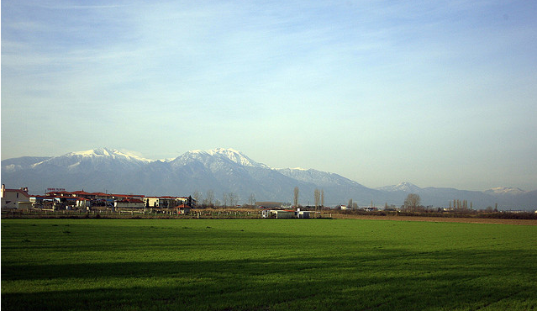
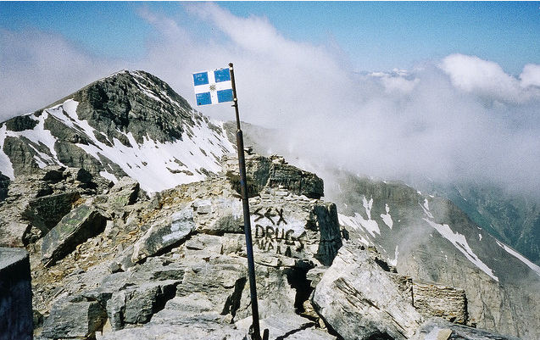
PODNEBJE
sredozemsko podnebje
na S in SV vplivi celinskega podnebja
višje ležeči predeli - gorsko podnebje
za južne otoke značilni temperaturni skoki (Peloponez, Atiški polotok)
V del je bolj sušen – Pindos (400-600 mm padavin)
GORA OLIMP
SANTORINI

Slide 6
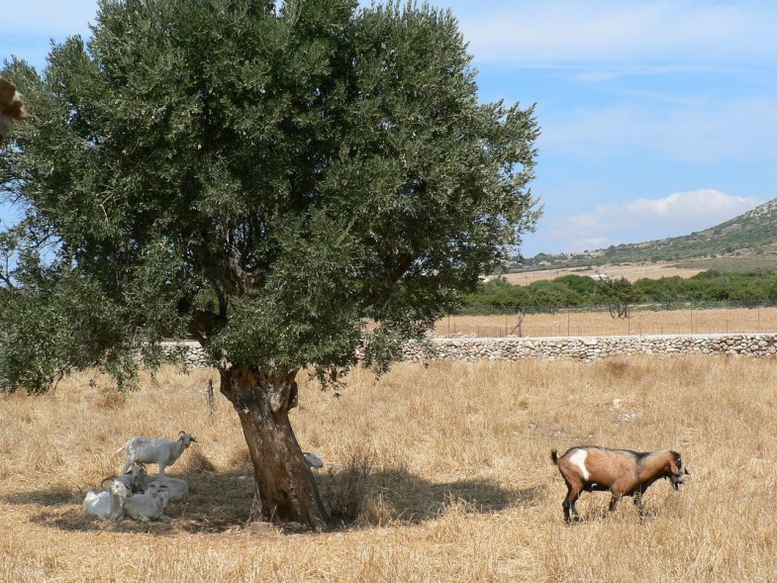
GOSPODARSTVO
kmetijstvo ½ prebivalstva
terase: pšenica, sadje, agrumi, zgodnja zelenjava, tobak, bombaž
najpomembnejši kulturi: oljka in trta
(3. v EU po proizvodnji olivnega olja)
živinoreja: ovce in koze
premalo rib za množičen ribolov
malo naravnih energetskih virov
Industrija: živilska, ladjedelništvo, kovinska predelovalna, obutvena in tekstilna

Slide 7
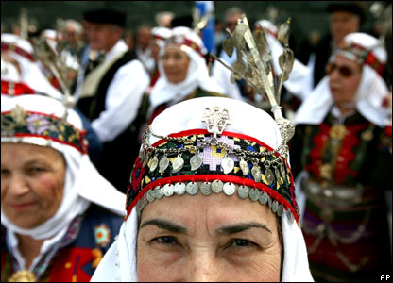
PREBIVALSTVO
letna rast: 0,06%
življenjska doba: 78 let
Grki(98%)
2% narodne manjšine
(Albanci, Makedonci, Bolgari, Turki)
Množična preseljevanja:
v Antiki
med turško okupacijo (Dunaj, Odesa in Aleksandrija)
v času gospodarske krize in revščine (1900-25) ⇨ ZDA
konec 50. let v industrializirane zahodnoevropske države ⇨ Nemčija

Slide 8
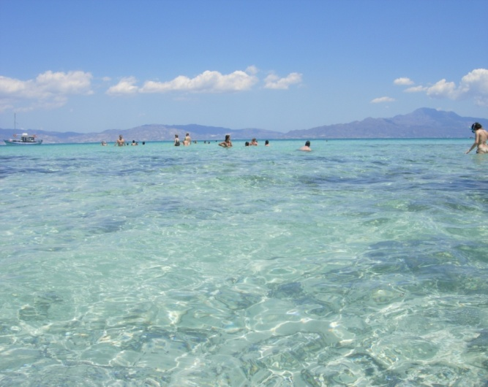
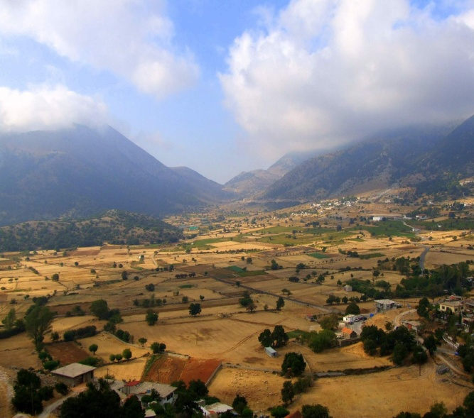
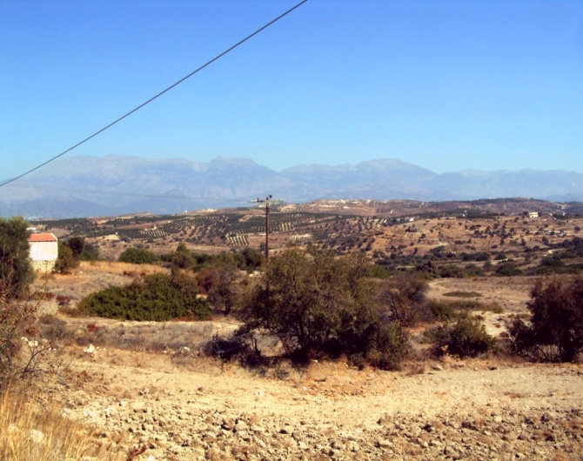
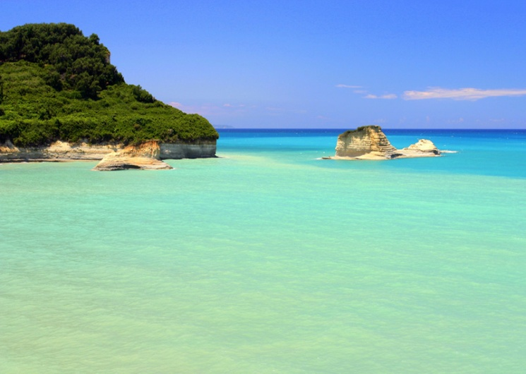
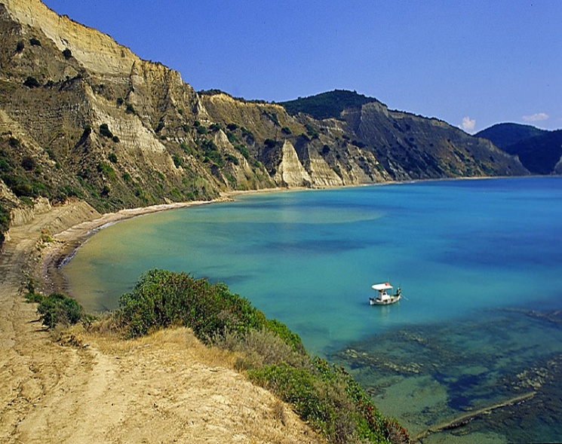
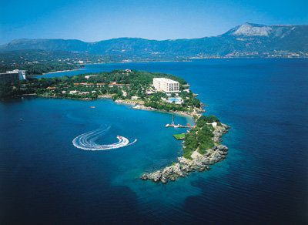
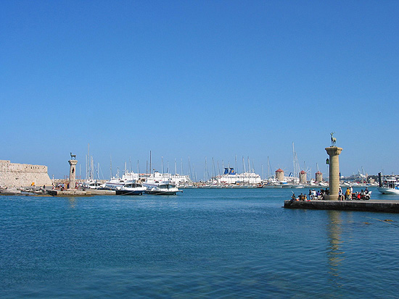
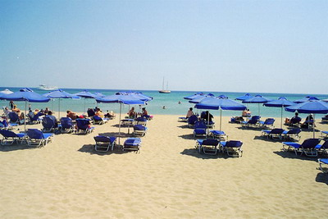
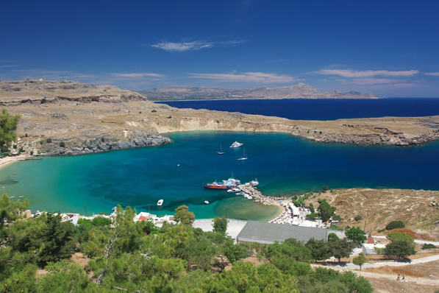
RODOS
KRETA
KRF

Slide 9
TURIZEM
bogata kulturna dediščina: Antika
visoke, pozimi zasnežene gore
razčlenjene obale s peščenimi plažami
Turiste privlačijo gostoljubnost domačinov, odlična kuhinja, živahno nočno življenje in razvita turistična infrastruktura.
 POCENI ČARTERSKI LETI

Slide 10
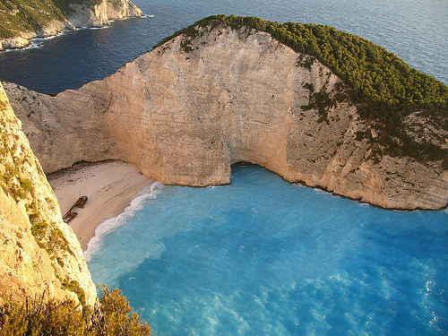
Z A K Y N T H O S
Tretji največji Jonski otok na zahodni obali Grčije; imenovan tudi Zante (Angleži in Italijani).
ZALIV TIHOTAPCEV
prvotno Agios Georgios, danes plaža Navagio (shipwreck)
Panagiotis - ladja tihotapcev
1981 se vojaške ladje seznanijo z dejavnostmi na valovih v okolici otoka
tihotapljenje cigaret, vina in trgovanje z belim blagom (ženske)

Slide 11
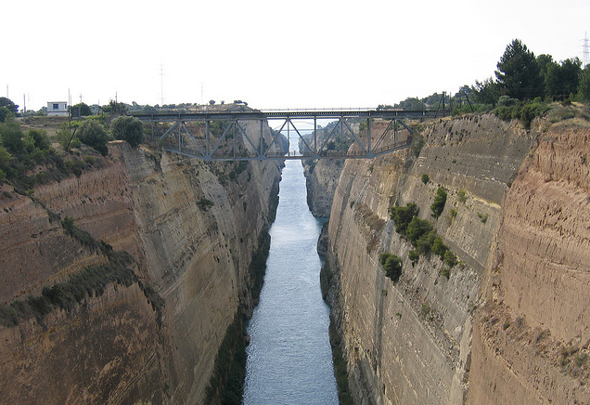
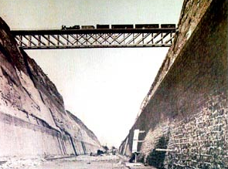
KORINTSKI PREKOP
med polotokom Peloponez in celinsko Grčijo
dolžina: 6,3 km
globina: 8 m
širina: 24,6
1881 -1893
povezuje Korintski zaliv v Jonskem in Saronski zaliv v Egejskem
manjšim ladjam prihrani 400 km dolgo pot okrog Peloponeza
za sodobne tovorne ladje preozek, preplitev
turistične ladje (11.000 letno)

Slide 12
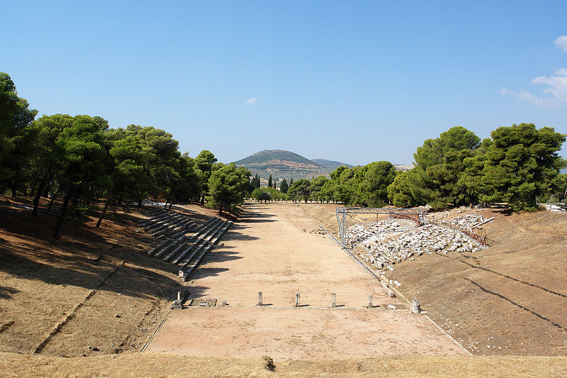
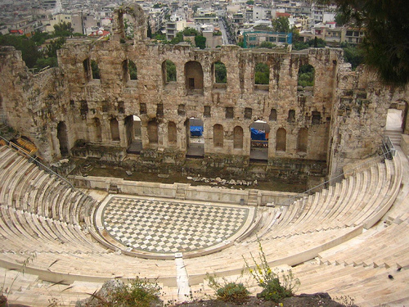
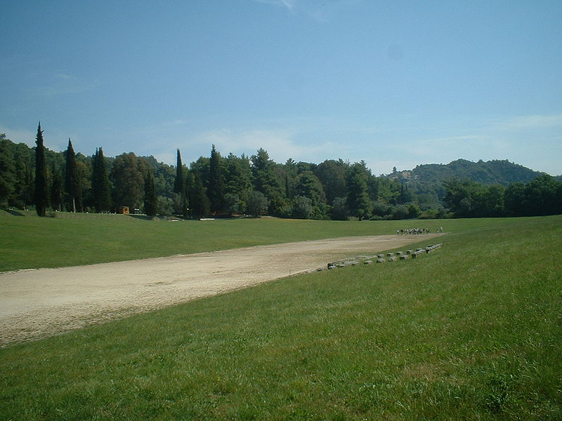
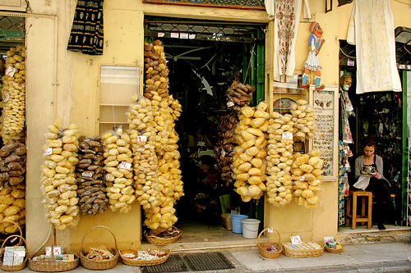
DIONIZOVO
GLEDALIŠČE
EPIDAURUS
PLAKA
PRIZORIŠČE OI

Slide 13
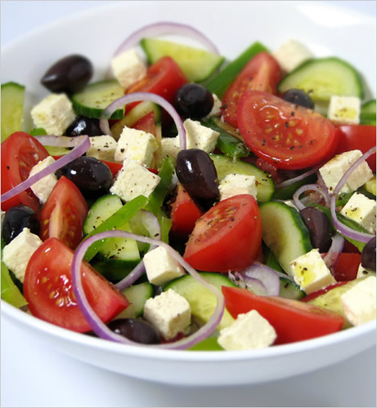
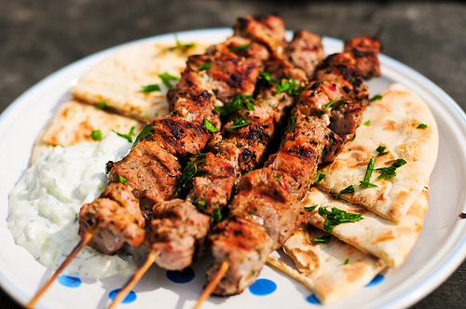
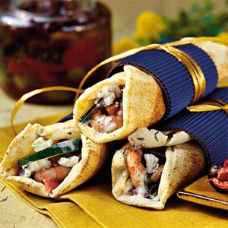
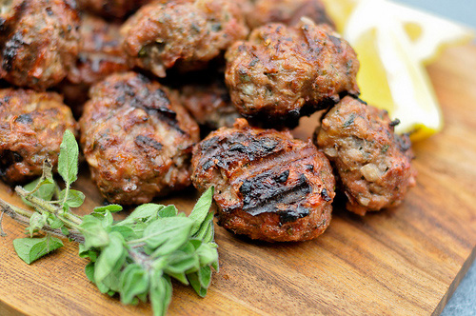

Slide 14
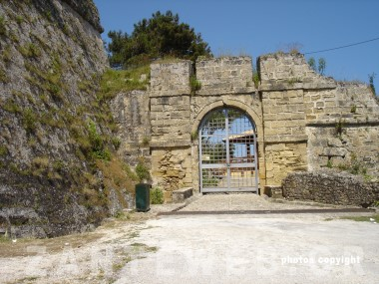
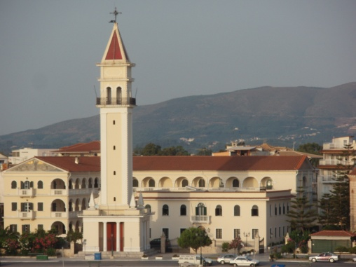
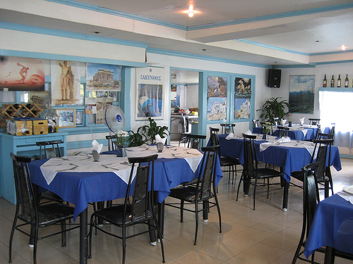
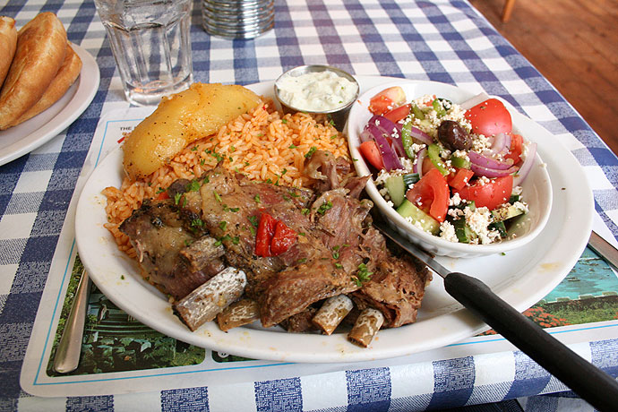
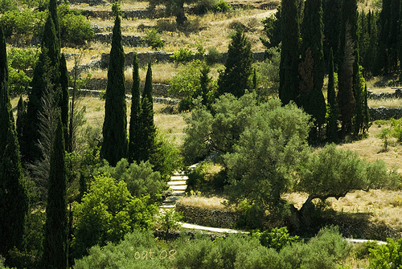
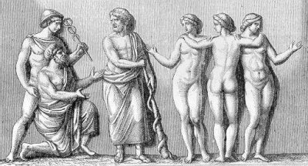
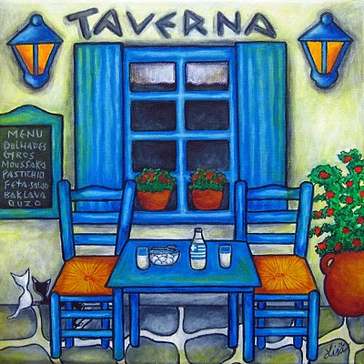
posvečena zaščitniku otoka
zgrajena 1708
premeščena grobnica (1717)
dva praznika: 17.12. spomin na svetnikovo smrt in 24.8. obeleževanje prenosa ‘svetega telesa’ iz samostana v cerkev
Benečanski grad
cerkev Sv. Dioniza
zgrajen 1480
vdor Turkov
1514 začetek prenove
pred gradnjo gradu na tem mestu akropola (vrata kažejo na beneški vpliv)
bor
Grška taverna

Slide 15
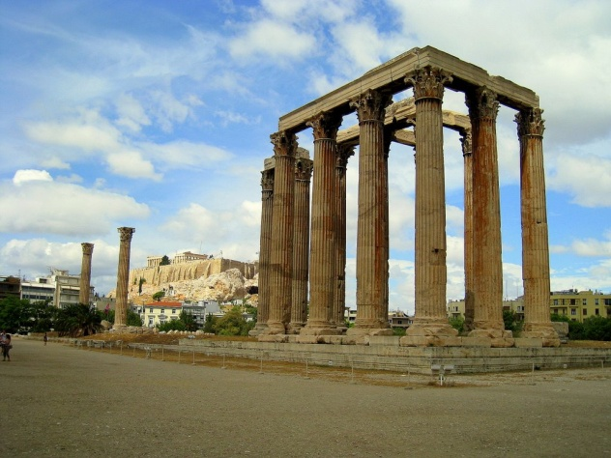
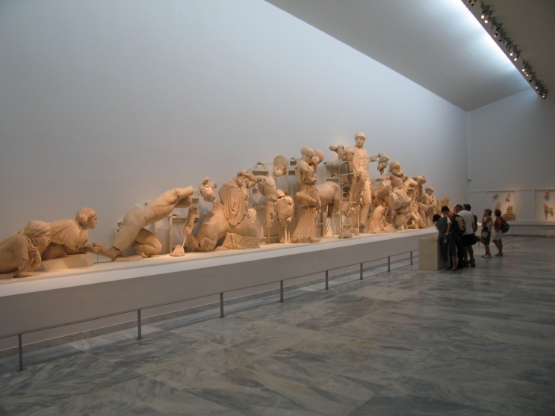
Otok Peloponez
večji polotok južno od Korintskega zaliva
sestavljen iz 5 prefektur (Arkadija, Argolis, Korintija, Lakonija, Mesinija)
mesta Patras, Kalamata, Korint, Tripoli, Argos, Sparta…
Olimpija: Zevsov tempelj, olimpijski muzej, olimpijski stadion
gradnja 486 - 456 pr. Kr.
36 stebrov
streha iz marmorja
69 oltarjev
3000 kipov

Slide 16
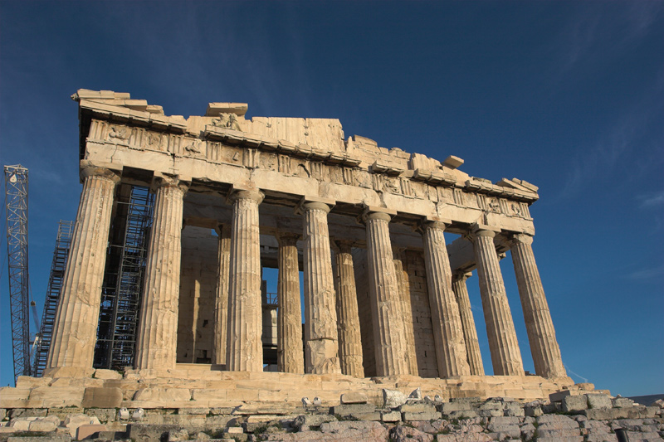
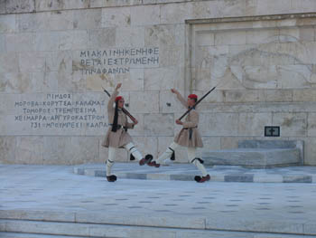
ATENE
polotok Atika na JV delu celinske Grčije
745,514 prebivalcev (2001)
v času antične Grčije bile močan polis – središče umetnosti, učenosti, filozofije
finančno, industrijsko, politično ter kulturno središče
Akropola
kraljeva palača
Plaka
trg Sintagma

Slide 17
VIRI
http://en.wikipedia.org/wiki/Greece
http://www.xn--grija-iya.org/
http://grcija.jigsy.com/
http://www.freewebs.com/blackdragon_125/Grcija.html
http://www2.arnes.si/~ahumar4/mihaweb/anjah/narava.htm
http://sl.wikibooks.org/wiki/Gr%C5%A1ka_kuhinja
http://www.mondialtravel.si/izleti/maturantski-izleti/Zakynthos/76
http://en.wikipedia.org/wiki/Zakynthos_(city)
http://www.greeka.com/ionian/zakynthos/zakynthos-churches.htm
http://sl.wikipedia.org/wiki/Peloponez
http://sl.wikipedia.org/wiki/Atene

